Slide 1
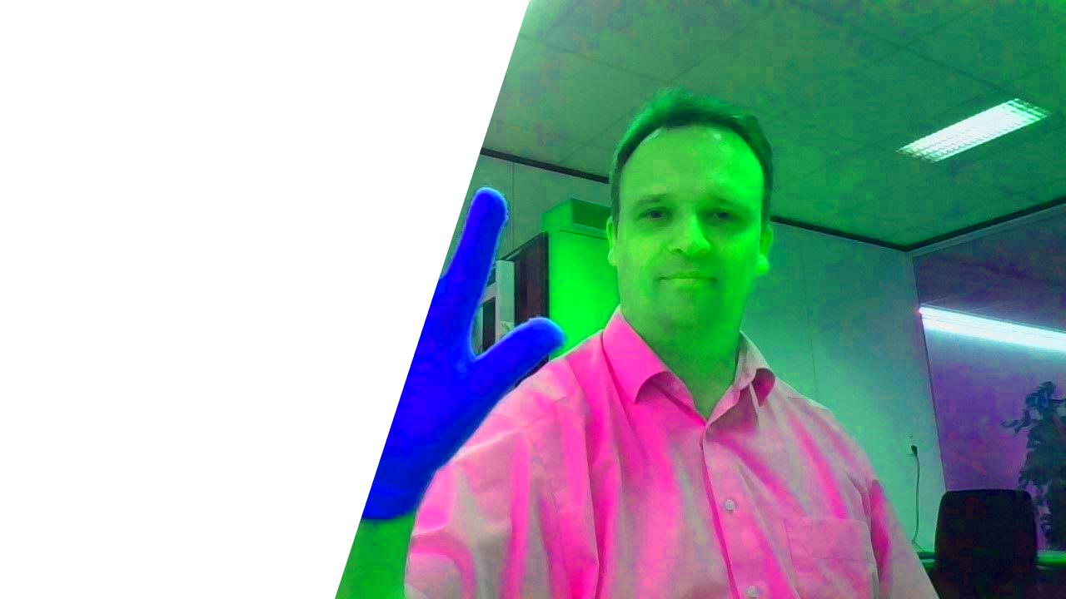
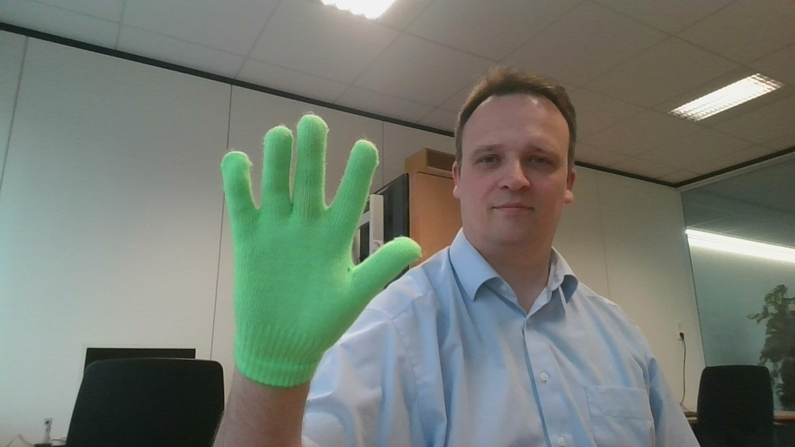

BOGY 2017
Bildverarbeitung Beispiele
Thomas Weller

Slide 2
Bildverarbeitung
Agenda
Tools
Ziel
Lösungsweg A
Lösungsweg B

Slide 3
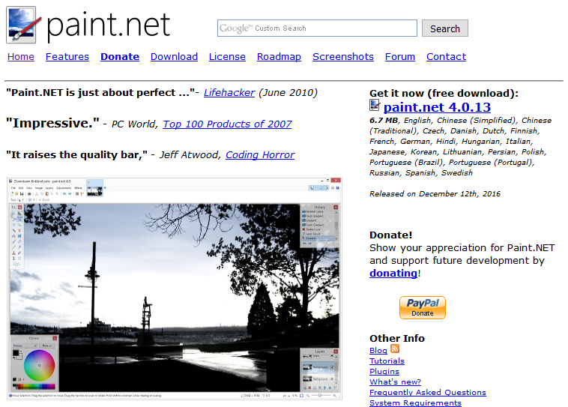
Bildverarbeitung
Tools
Paint.NET: kostenloses Bildverarbeitungsprogramm http://www.getpaint.net/index.html

Slide 4
Bildverarbeitung
Tools
Andere Programme können das ebenso
Adobe Photoshop (24 €/Monat)
Affinity Photo (50 €)
Corel Photo Paint (550 €)
GIMP (kostenlos)
Für Linux:
GIMP (kostenlos)

Slide 5

Bildverarbeitung
Ziel
Anfangspunkt: Aufnahme von Laptop-Kamera
Ziel: grünen Handschuh isolieren / eindeutig auffinden

Slide 6
Bildverarbeitung
Ziel
Warum?
ähnliche Schritte später mit OpenCV in Python
automatisierter Ablauf, ca. 10x pro Sekunde

Slide 7
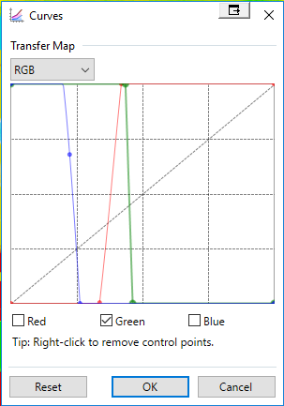
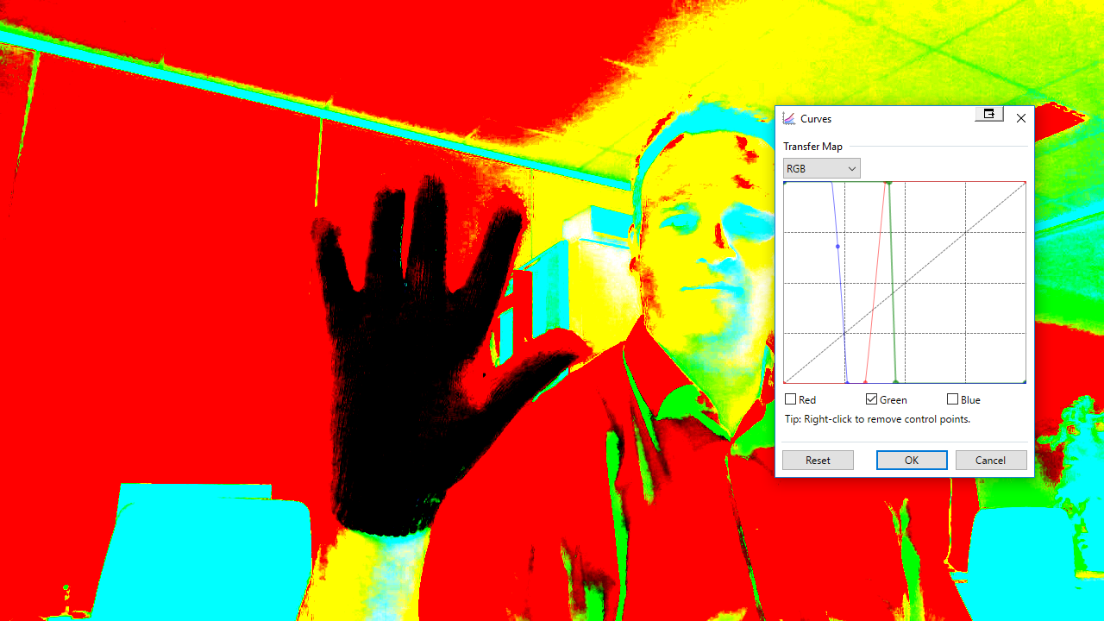
Bildverarbeitung
Lösungsweg A
Schritt 1: Adjustments / Curves…
Kurven sehr steil steigen/fallen lassen
Ziel: Schwarzer Handschuh, bunter Rest

Slide 8
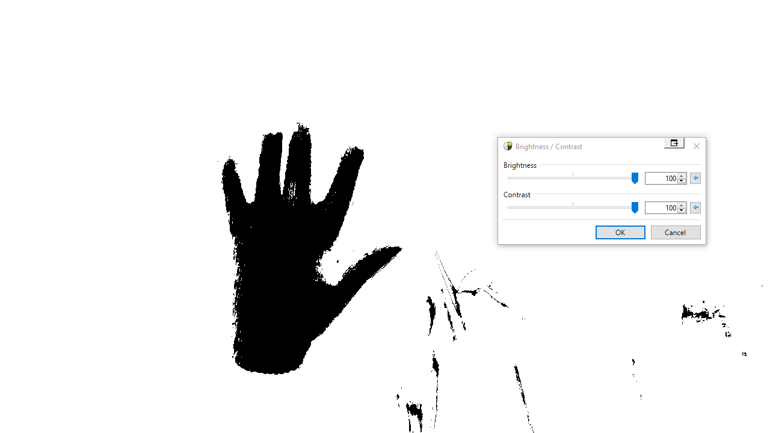
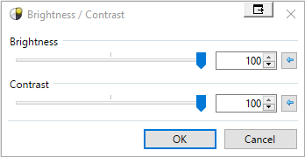
Bildverarbeitung
Lösungsweg A
Schritt 2: Adjustments / Brightness/Contrast…
Maximaler Kontrast und Helligkeit
Ziel: Schwarzer Handschuh, weißer Rest

Slide 9
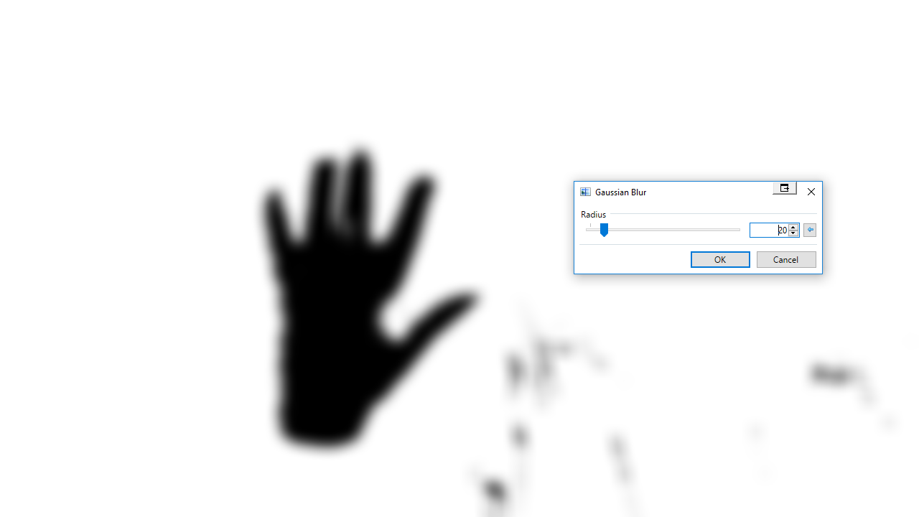
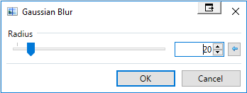
Bildverarbeitung
Lösungsweg A
Schritt 3: Effects / Blurs / Gaussian Blur…
Radius: 20
Ziel: Kleine schwarze Flecken grau bekommen

Slide 10
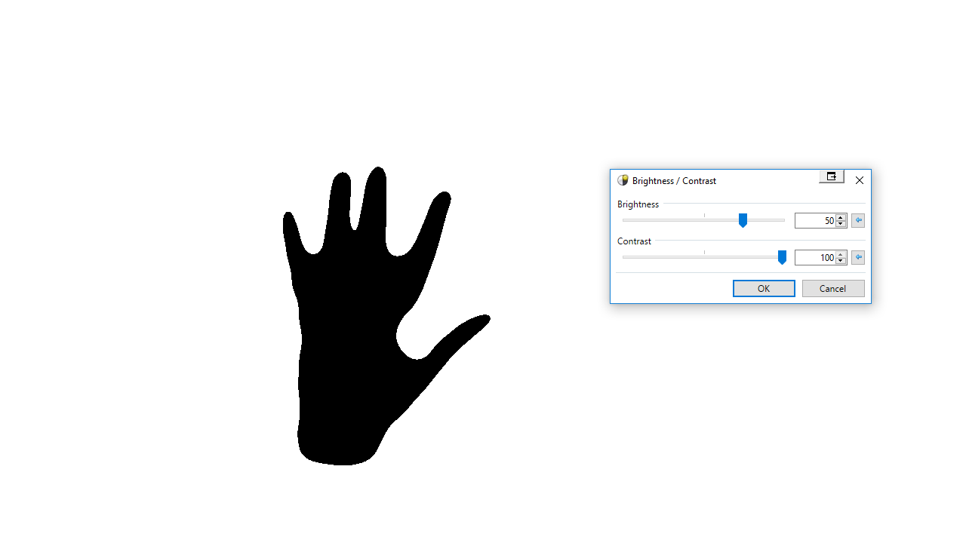
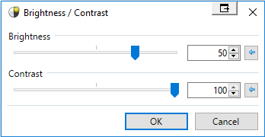
Bildverarbeitung
Lösungsweg A
Schritt 4: Effects / Blurs / Gaussian Blur…
Helligkeit: 50, Kontrast: maximal
Ziel: Schwarzer Handschuh, weißer Rest

Slide 11
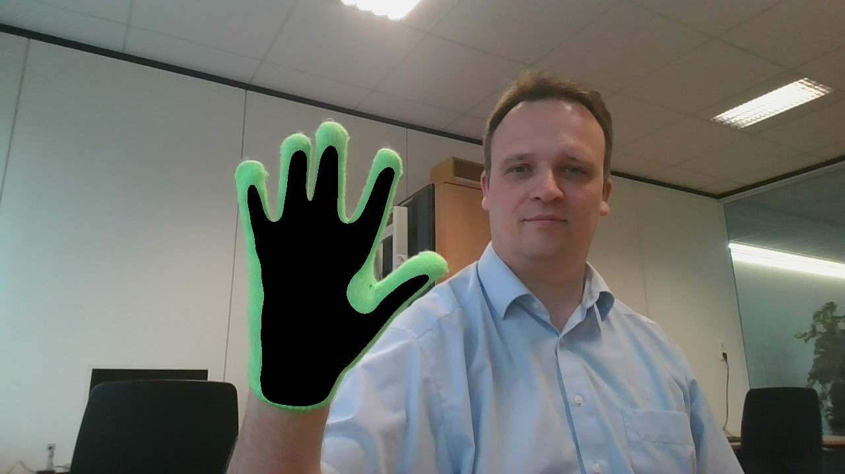
Bildverarbeitung
Lösungsweg A
Ergebnis: der grüne Handschuh konnte identifiziert werden

Slide 12
Bildverarbeitung
Ziel
Anfangspunkt: Aufnahme von Laptop-Kamera
Ziel: grünen Handschuh isolieren / eindeutig auffinden

Slide 13
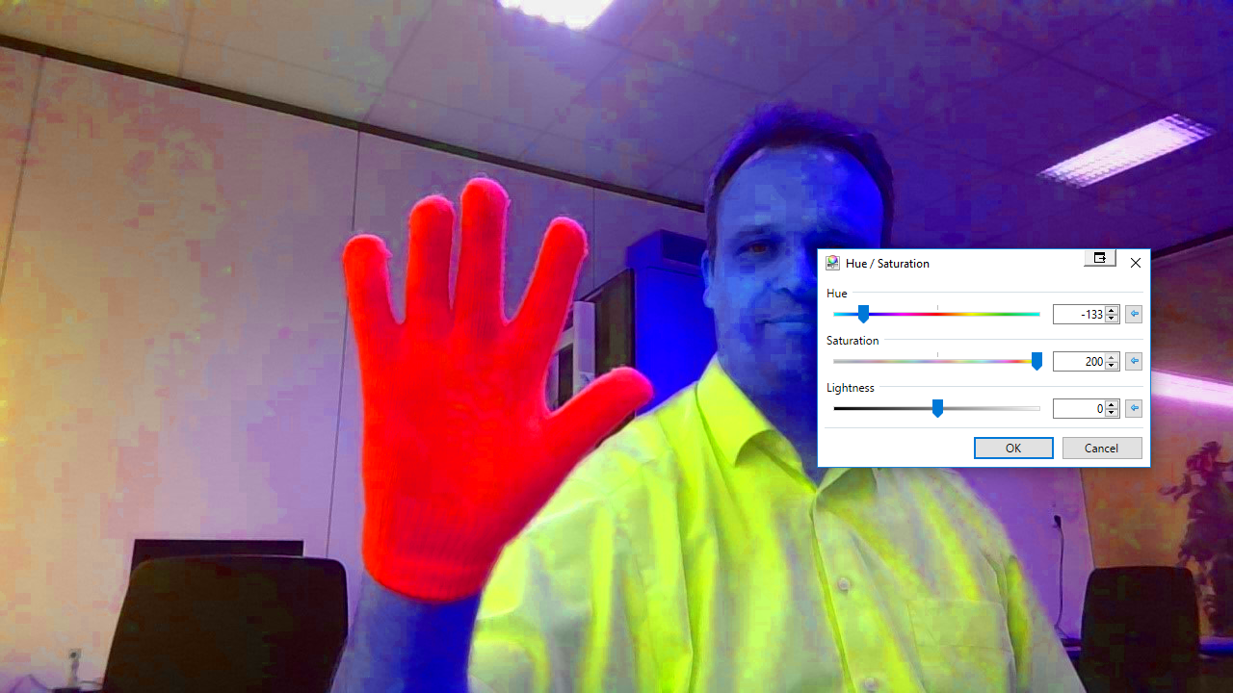
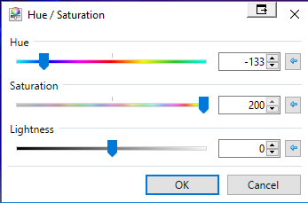
Bildverarbeitung
Lösungsweg B
Adjustments / Hue/Saturation …
Saturation erhöhen, ggf. Hue anpassen
Ziel: Handschuh in einer der Hauptfarben rot, blau oder grün

Slide 14
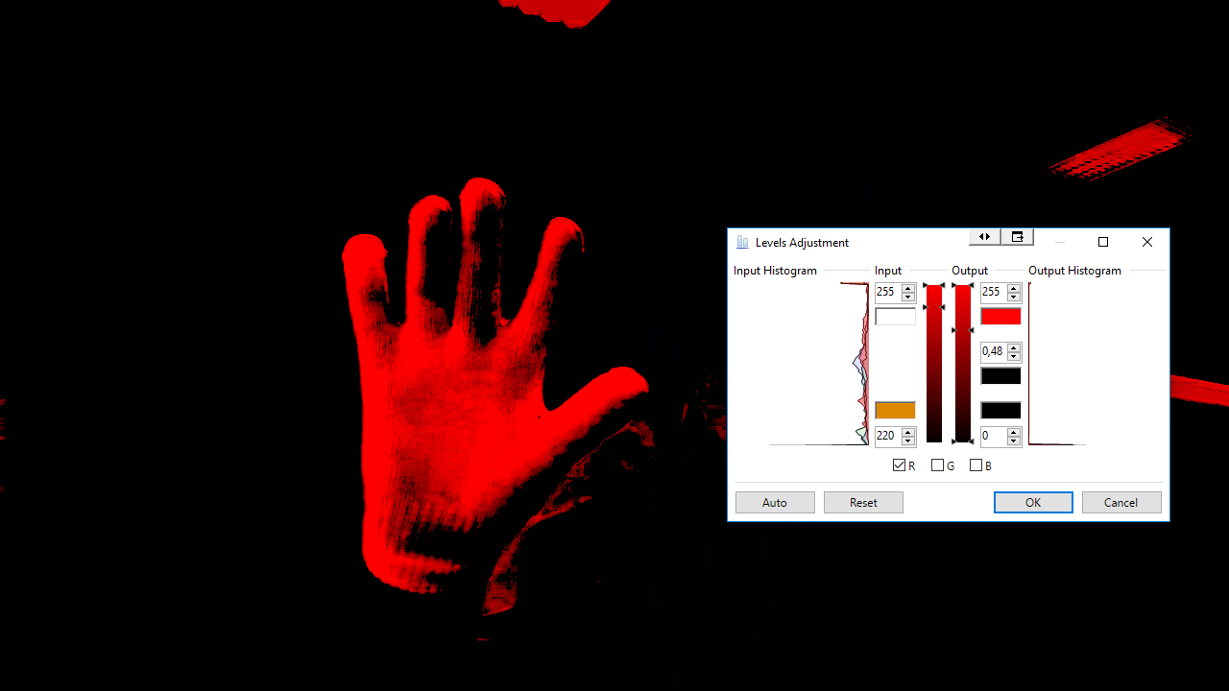
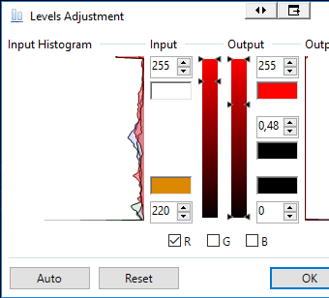
Bildverarbeitung
Lösungsweg B
Adjustments / Level …
Handschuhfarbe behalten, zwei Farben entfernen
Ziel: Handschuh in Hauptfarben, Rest schwarz

Slide 15
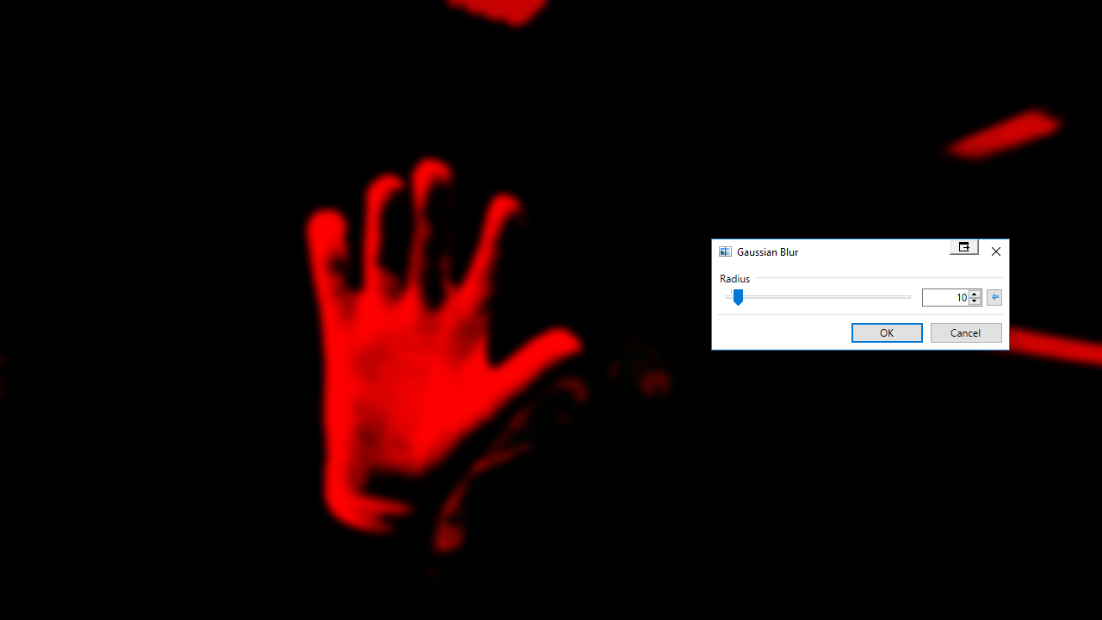
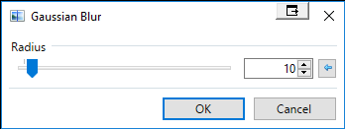
Bildverarbeitung
Lösungsweg B
Effects / Blurs / Gaussian Blur…
Radius: 10
Ziel: Kleine Flecken dunkler machen

Slide 16
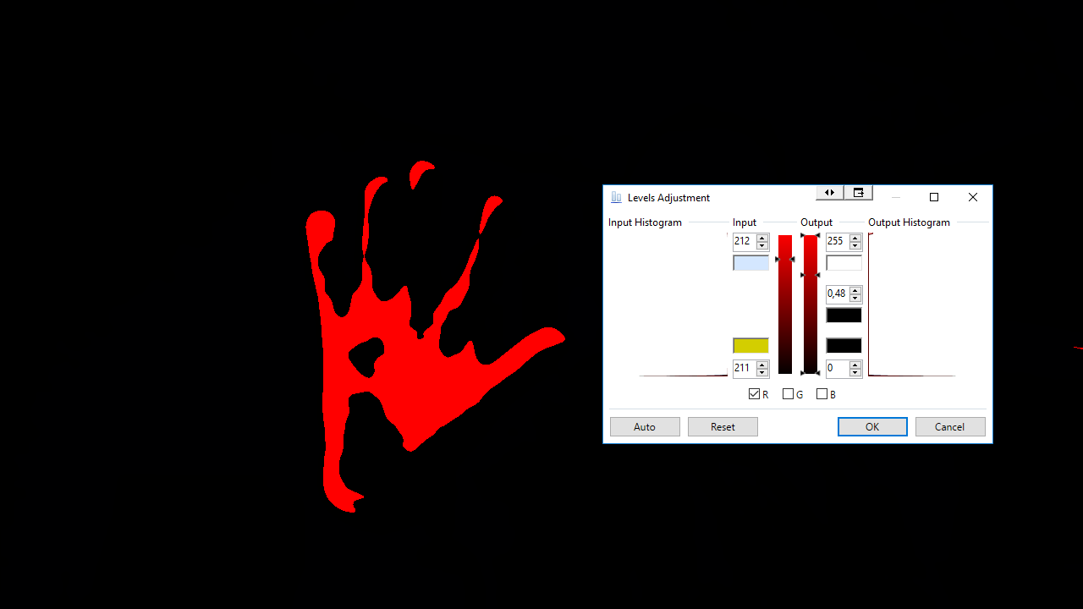
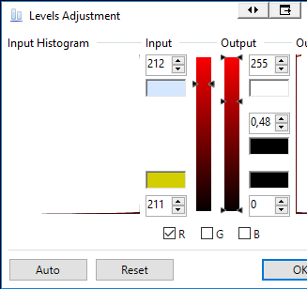
Bildverarbeitung
Lösungsweg B
Adjustments / Level …
Handschuh behalten, Flecken entfernen
Ziel: Handschuh ist isoliert

Slide 17
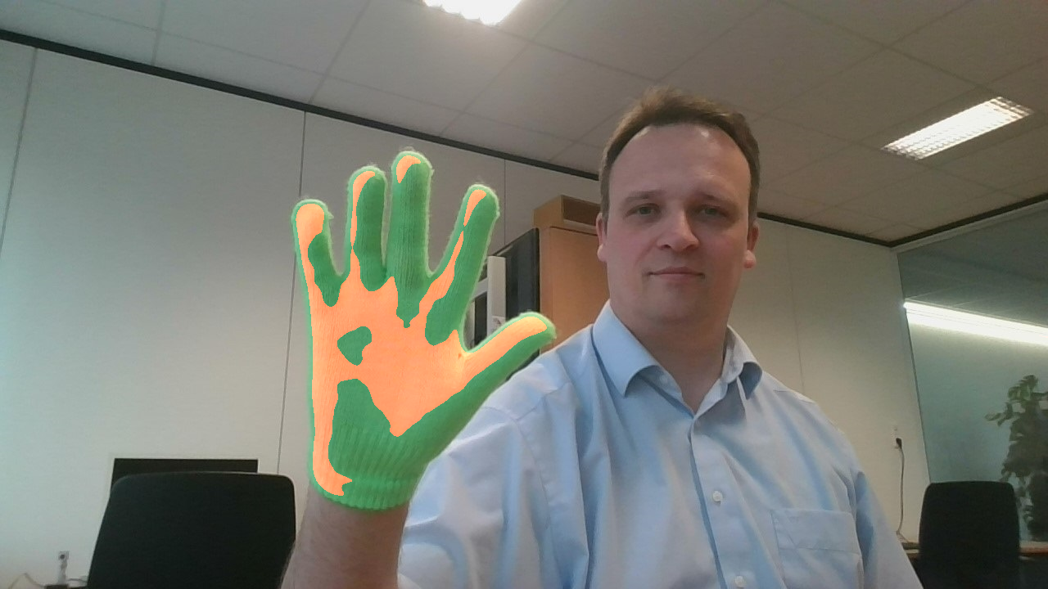
Bildverarbeitung
Lösungsweg B
Ergebnis: der grüne Handschuh konnte identifiziert werden

Slide 18
Bildverarbeitung
Zusammenfassung
Bilder können vom Computer verändert werden
Veränderungen können zu einer schwarz/weiß-Aussage führen
Ja/Nein Entscheidungen für den Computer ermöglichen
Es gibt ggf. mehrere unterschiedliche Wege zum Ziel
einfache und komplizierte
schnelle und langsame
…

Slide 19
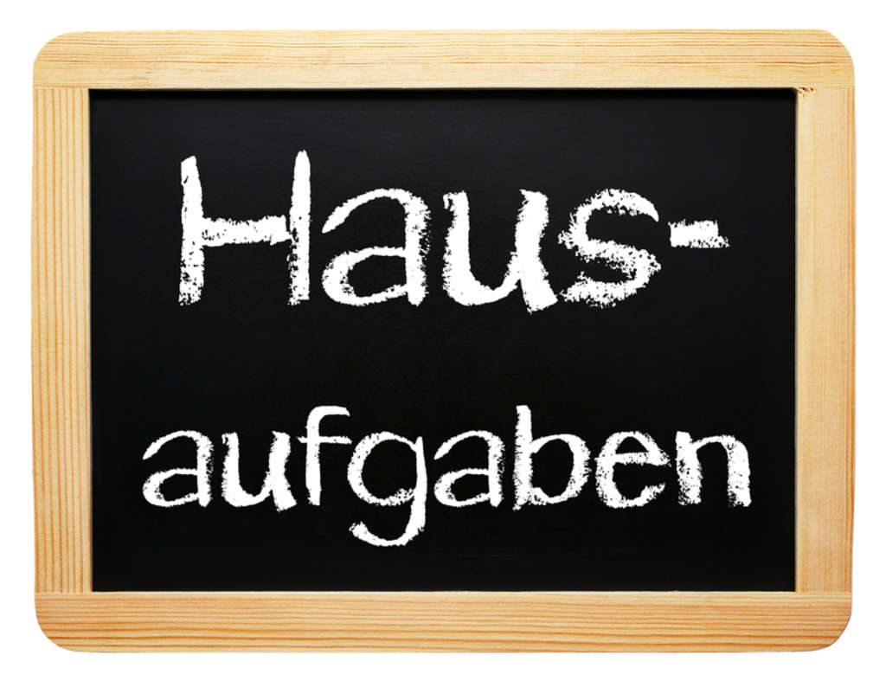
Bildverarbeitung
Hausaufgabe
Beispiele zu Hause in einem beliebigen Bildbearbeitungsprogramm nachvollziehen
Bild und Anleitung werden auf Github zur Verfügung gestellt

Slide 20

Bildverarbeitung
Hausaufgabe
Finde Schritte zur Identifizierung von Lampen im Bild

Slide 21
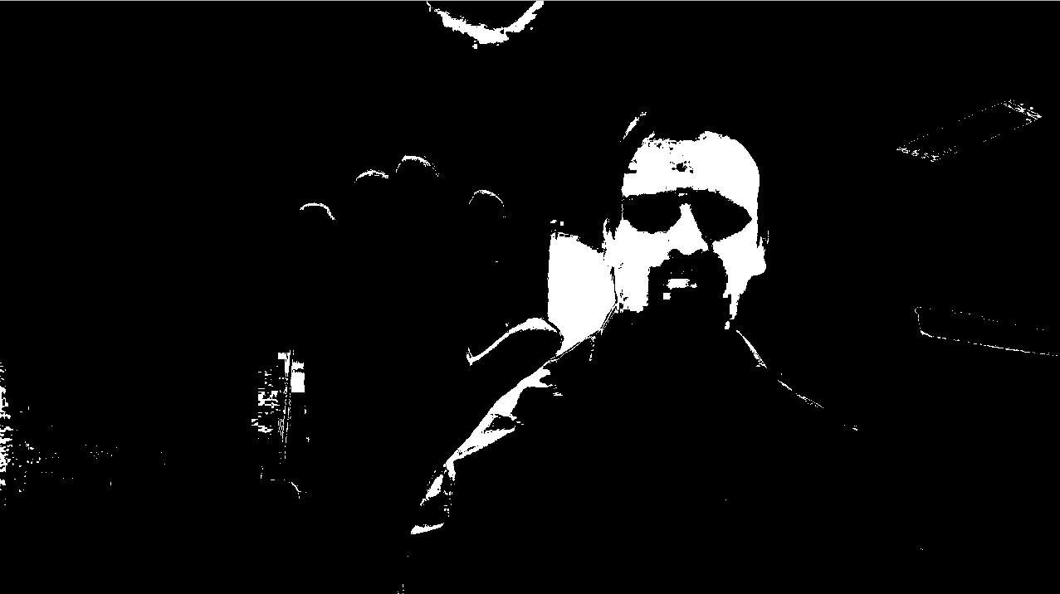
Bildverarbeitung
Hausaufgabe
Versuche, Schritte zur Identifikation des Gesichts zu finden
Tipp: füge die Lampen als eine Ebene im Modus "Negation" hinzu

